Slide 1






OpenAI Code Interpreter plugin - コードが動く事の価値 -
/dahatake
畠山 大有 | Daiyu Hatakeyama
@dahatake
/in/dahatake
Architect && Software Engineer && Applied Data Scientist (目指している) Microsoft Japan
/dahatake
/dahatake
/dahatake

Slide 2
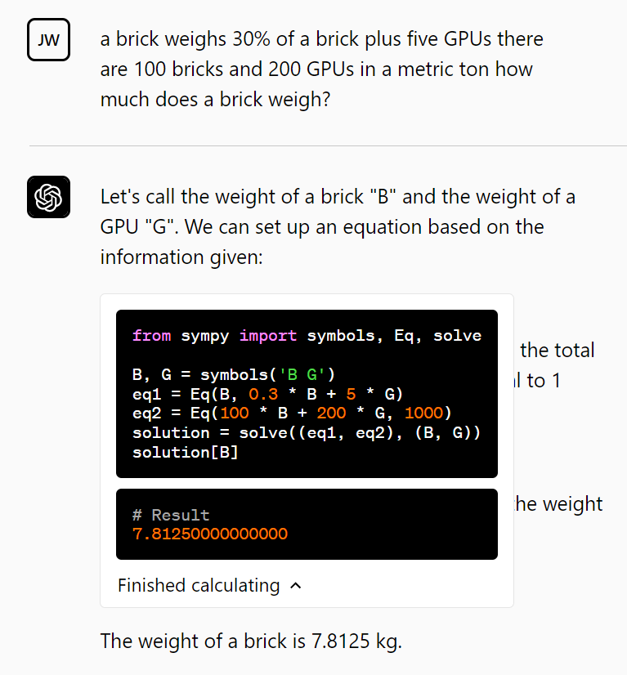
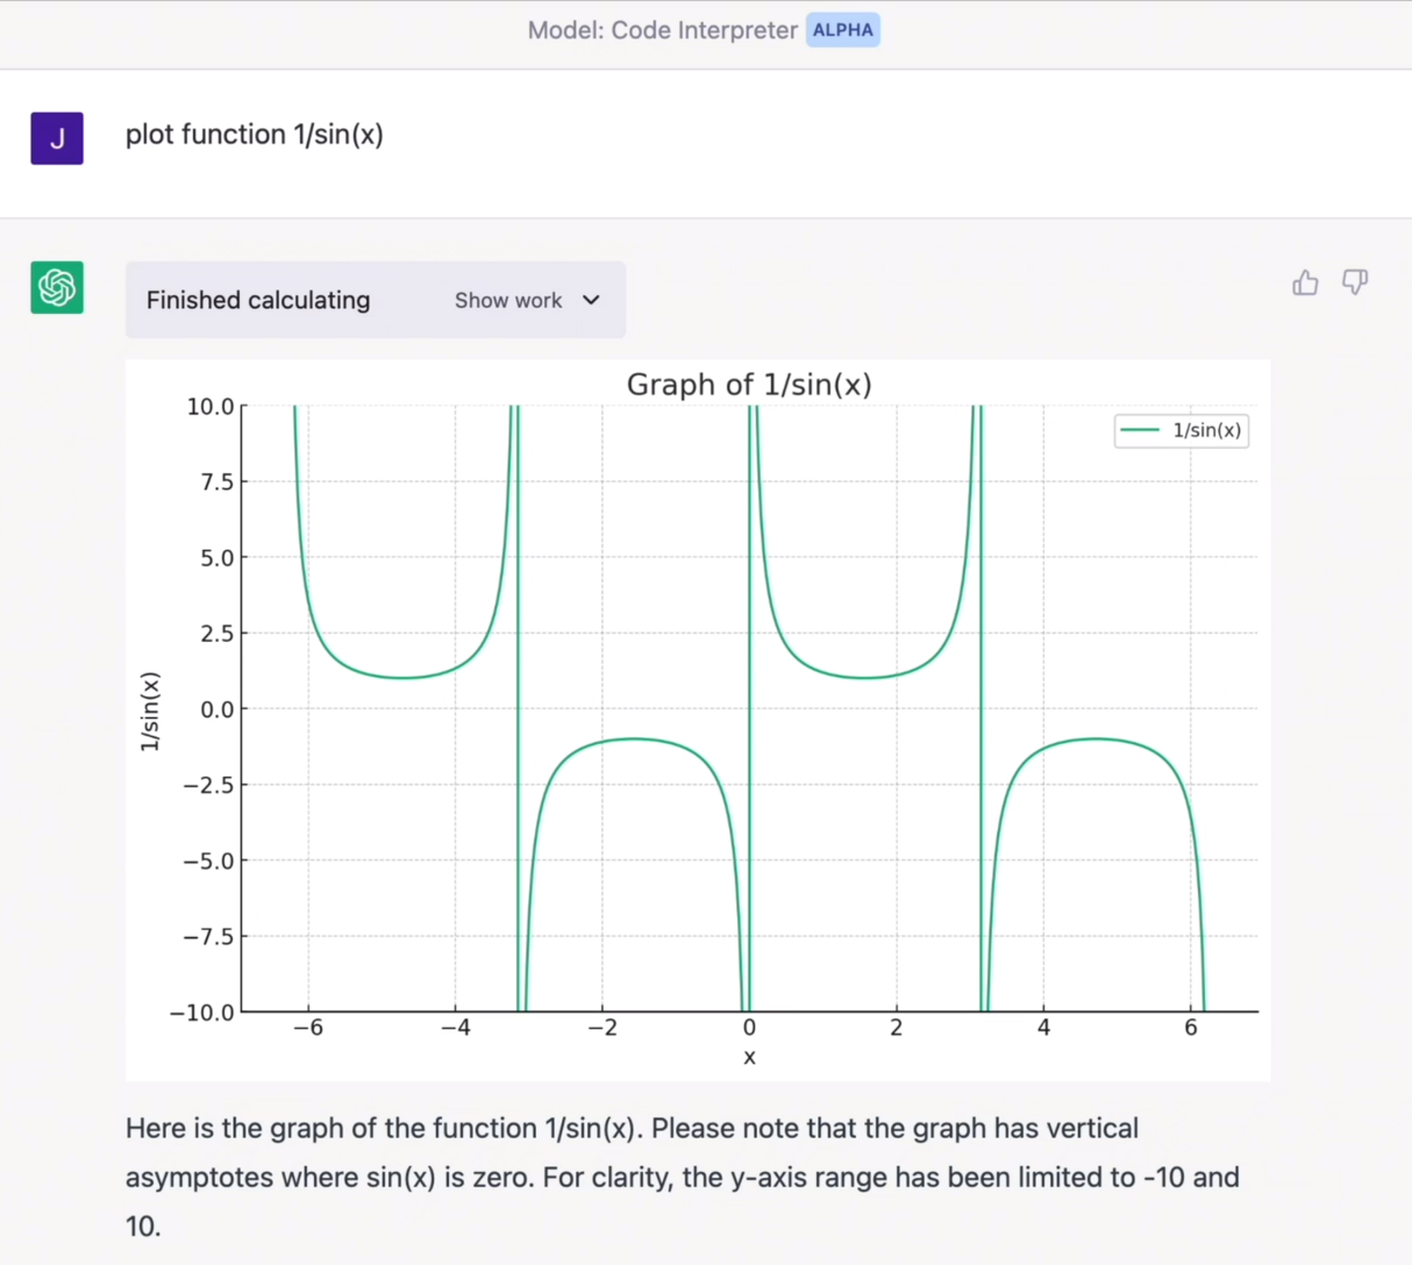
OpenAI Code Interpreter
ChatGPT Plus (有償版) 参加ユーザーのみ
ベータ版
セッションのタイムアウトあり
ファイルのアップロードとダウンロード
512 MB まで
Python のコード生成
インターネットの接続は出来ない
Python のコード実行
可能な範囲でのエラーの修正
GTP-4 のトランザクション回数上限あり
50回 / 3時間 (2023年7月下旬現在)
ChatGPT plugins (openai.com)

Slide 3
訪日外客数のデータ分析結果
Q1: どの年が最も訪日外客数が多かった？
A1: 2019年
Q2: COVID-19の影響は？
A2: 2020年以降、訪日外客数が大幅に減少。
Q3: 最も訪日外客数が多い国は？
A3: 韓国や中国が多くの年で上位。
Q4: 季節性はある？
A4: 春と秋に訪日外客数がピークを迎える傾向。

Slide 4
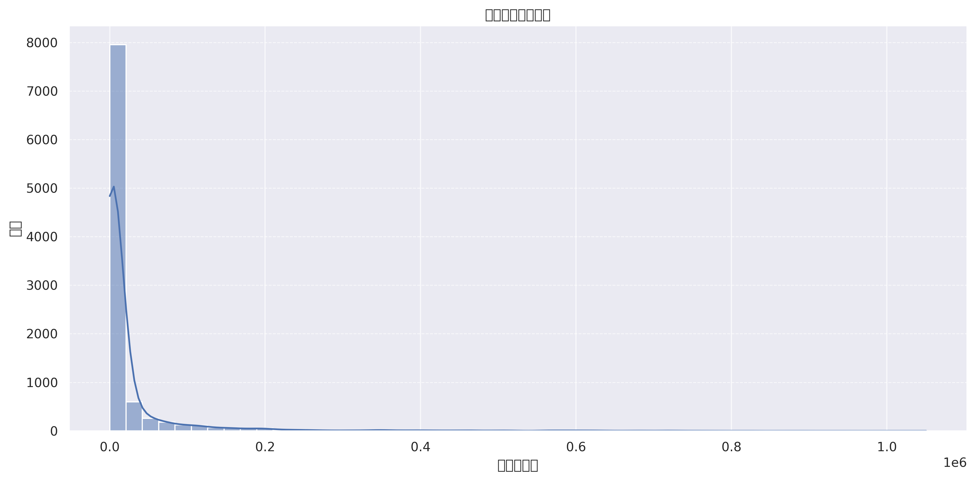
訪日外客数の分布
訪日外客数のヒストグラムと確率密度関数を示しています。

Slide 5
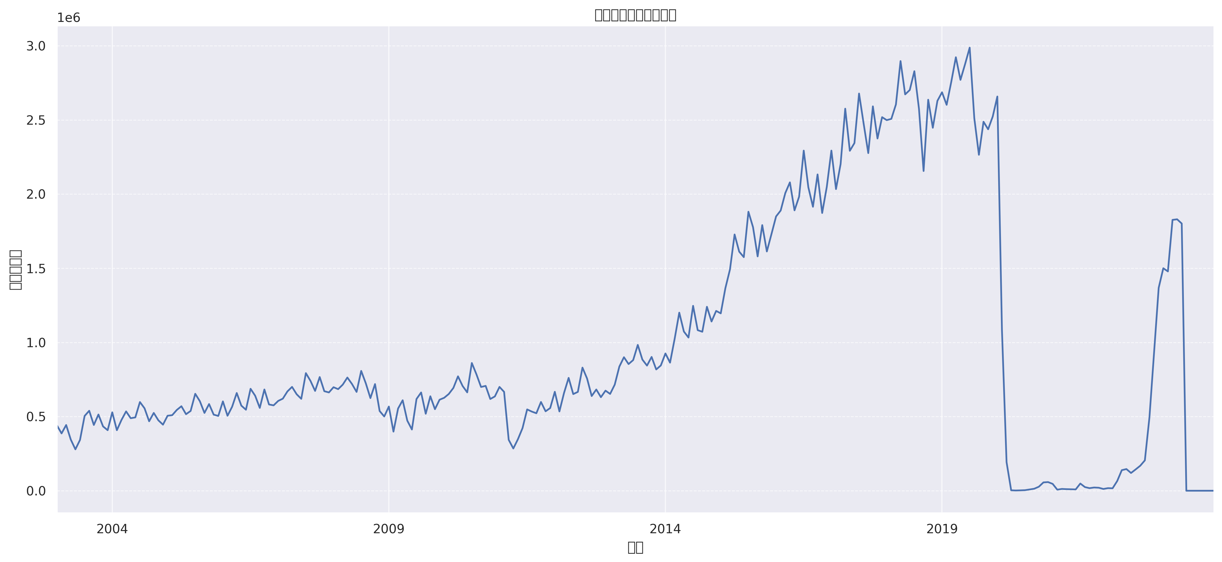
月別訪日外客数の変動
月別の訪日外客数の時系列データを示しています。

Slide 6
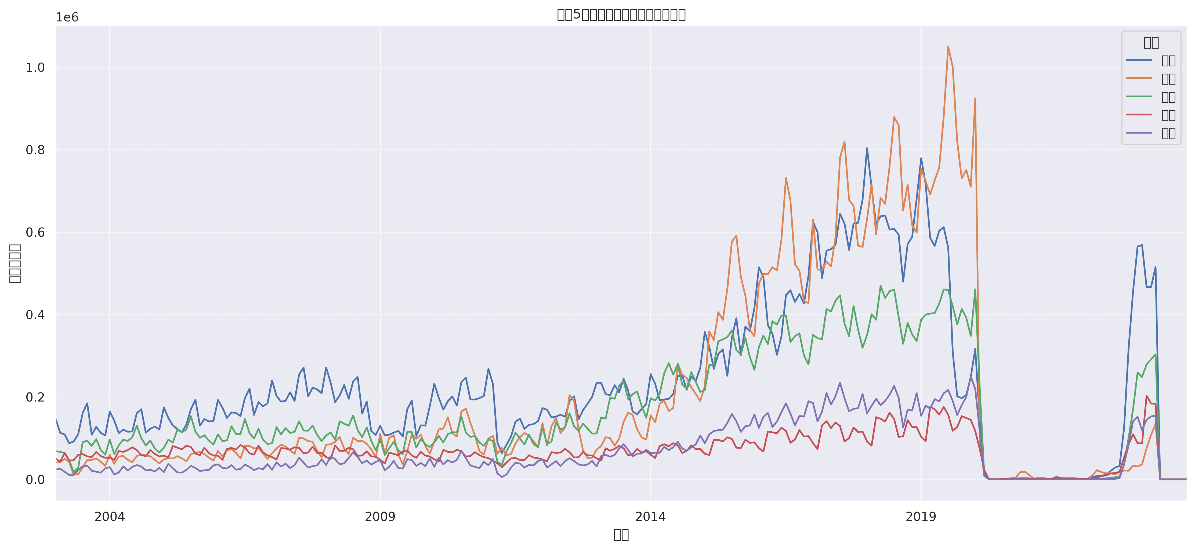
上位5ヵ国の月別訪日外客数の変動
上位5ヵ国の月別訪日外客数の時系列データを示しています。

Slide 7
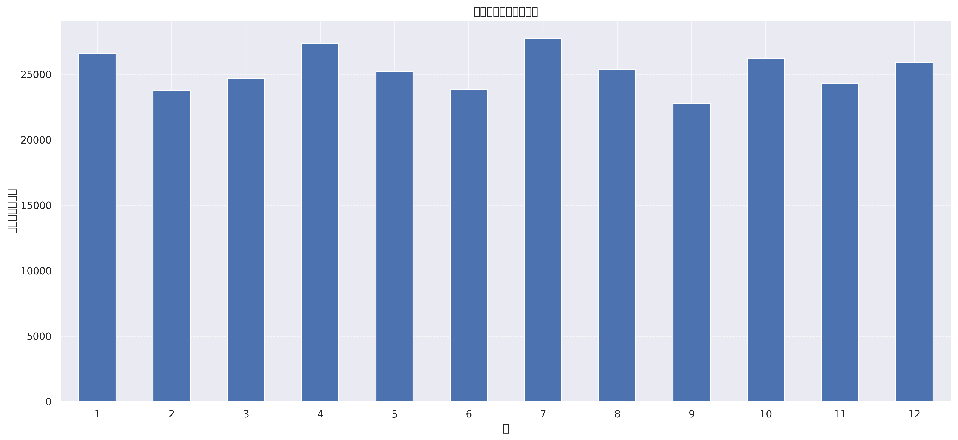
月別の平均訪日外客数
各月の平均訪日外客数を示しています。

Slide 8
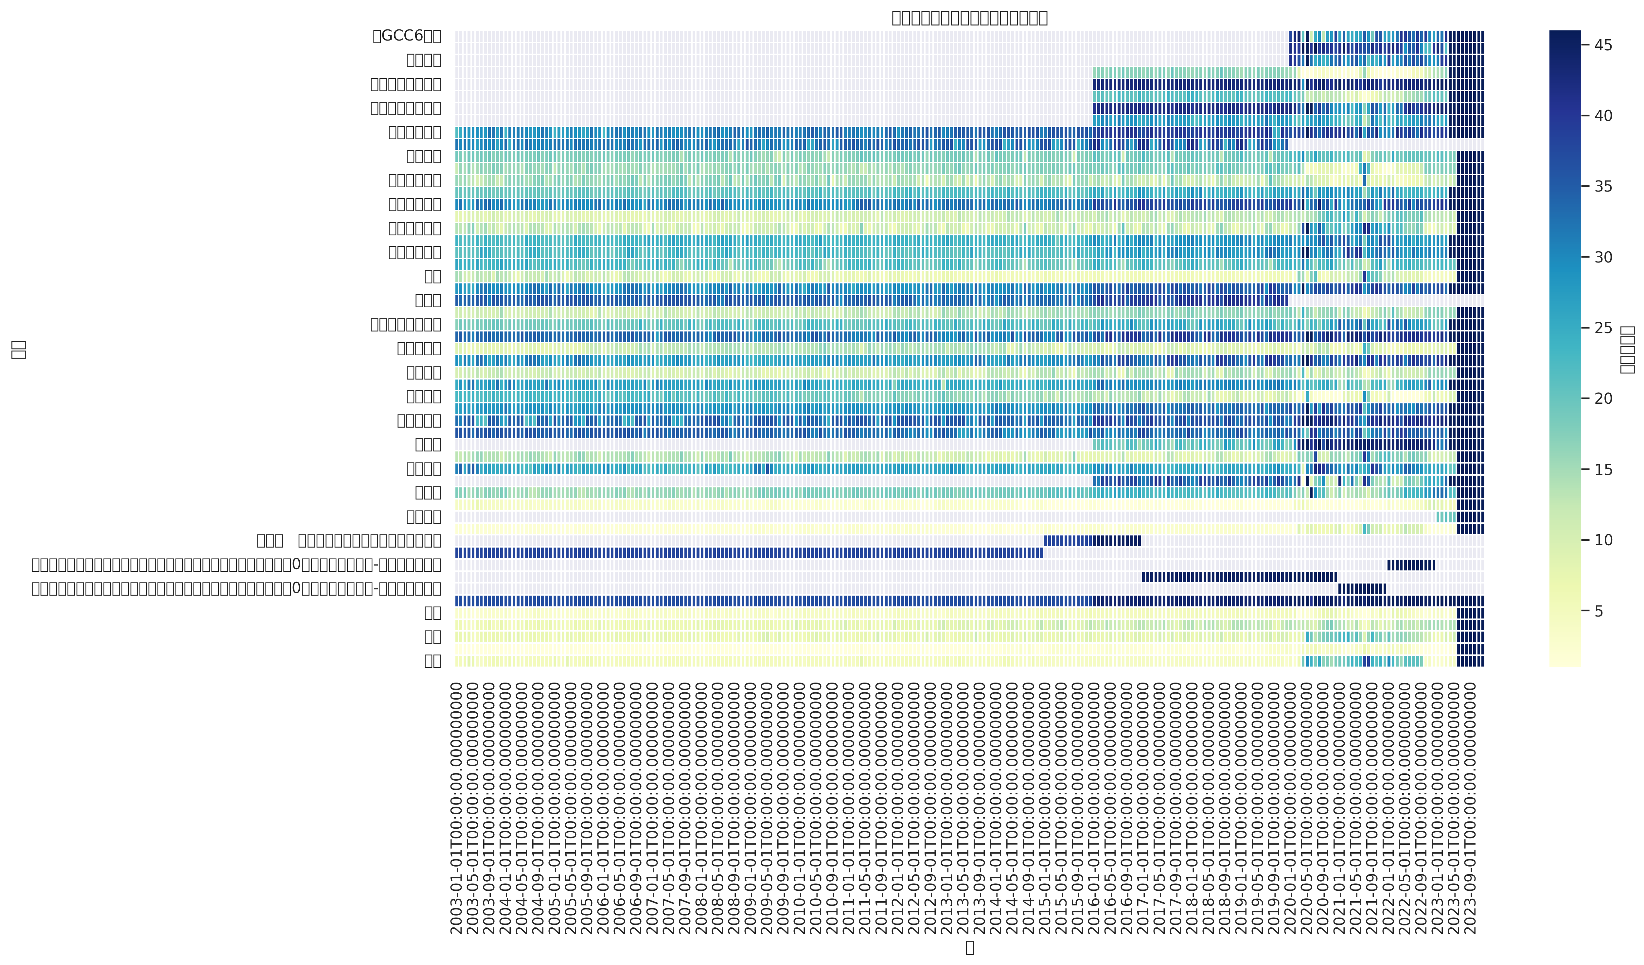
年別の国別訪日外客数のランキング
各年の国別の訪日外客数のランキングを示すヒートマップです。

